Slide 1


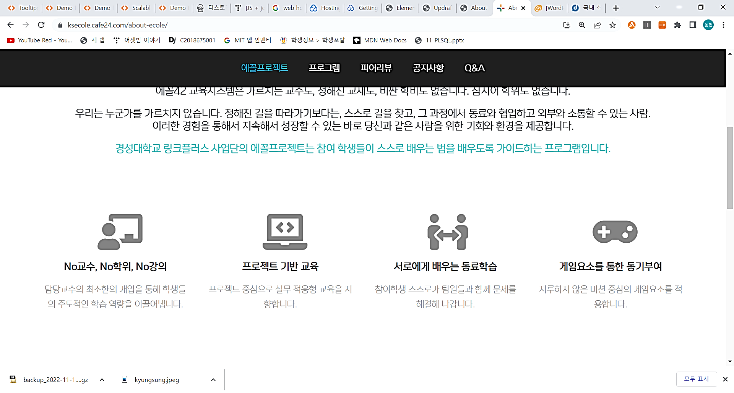

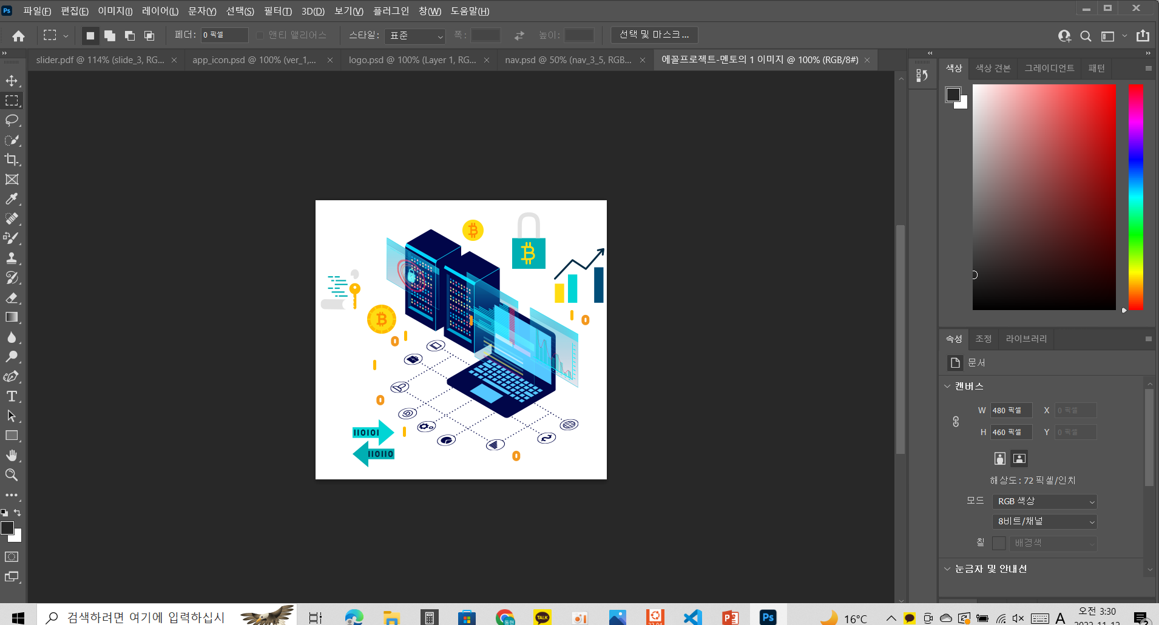





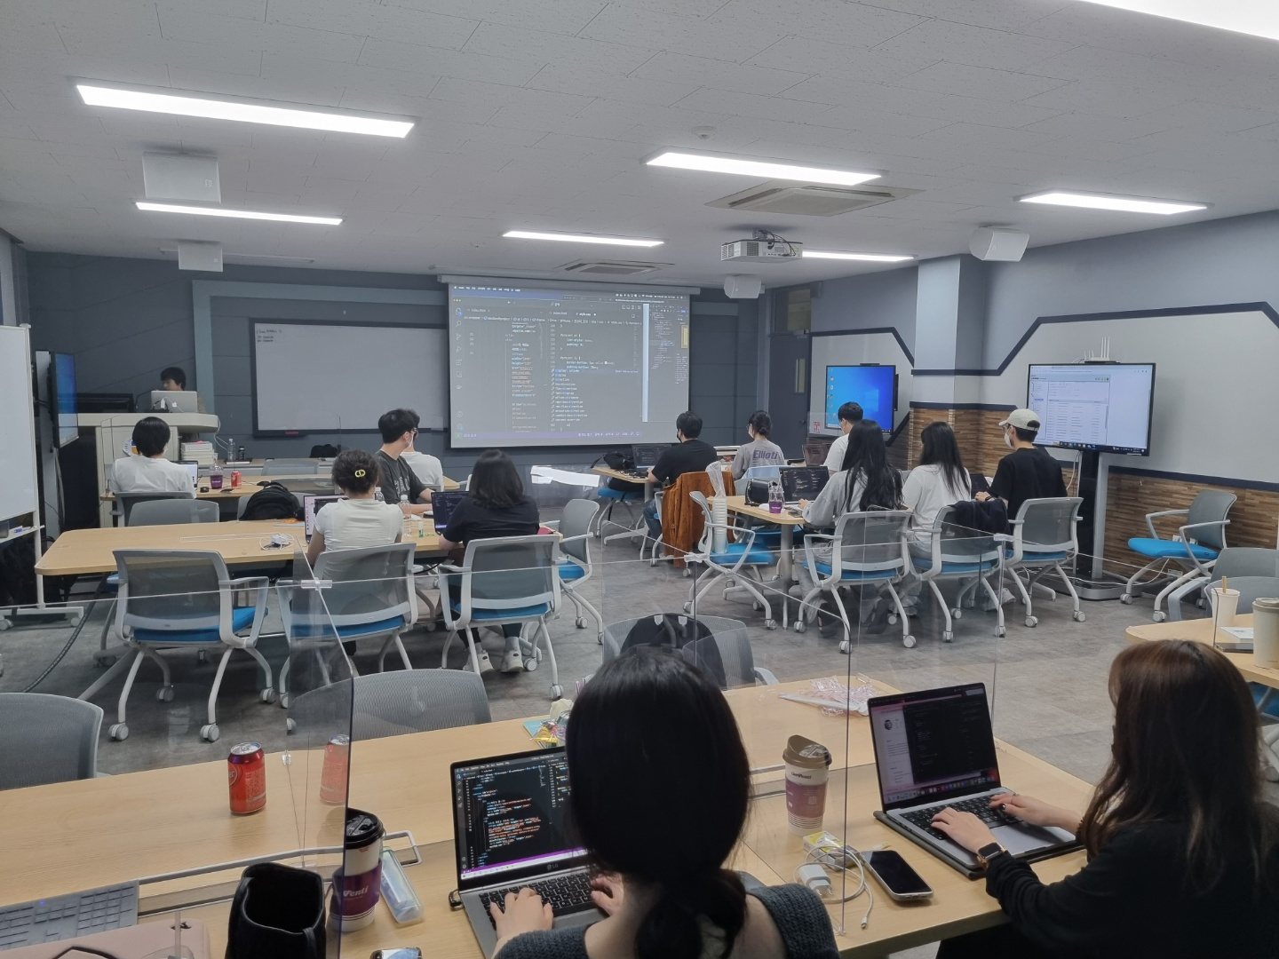
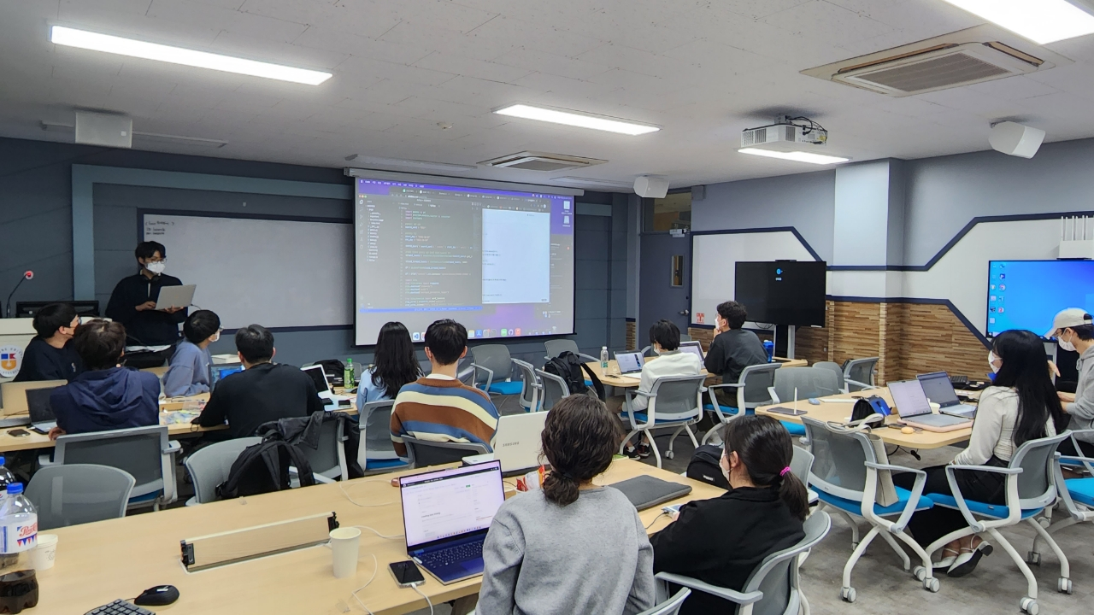
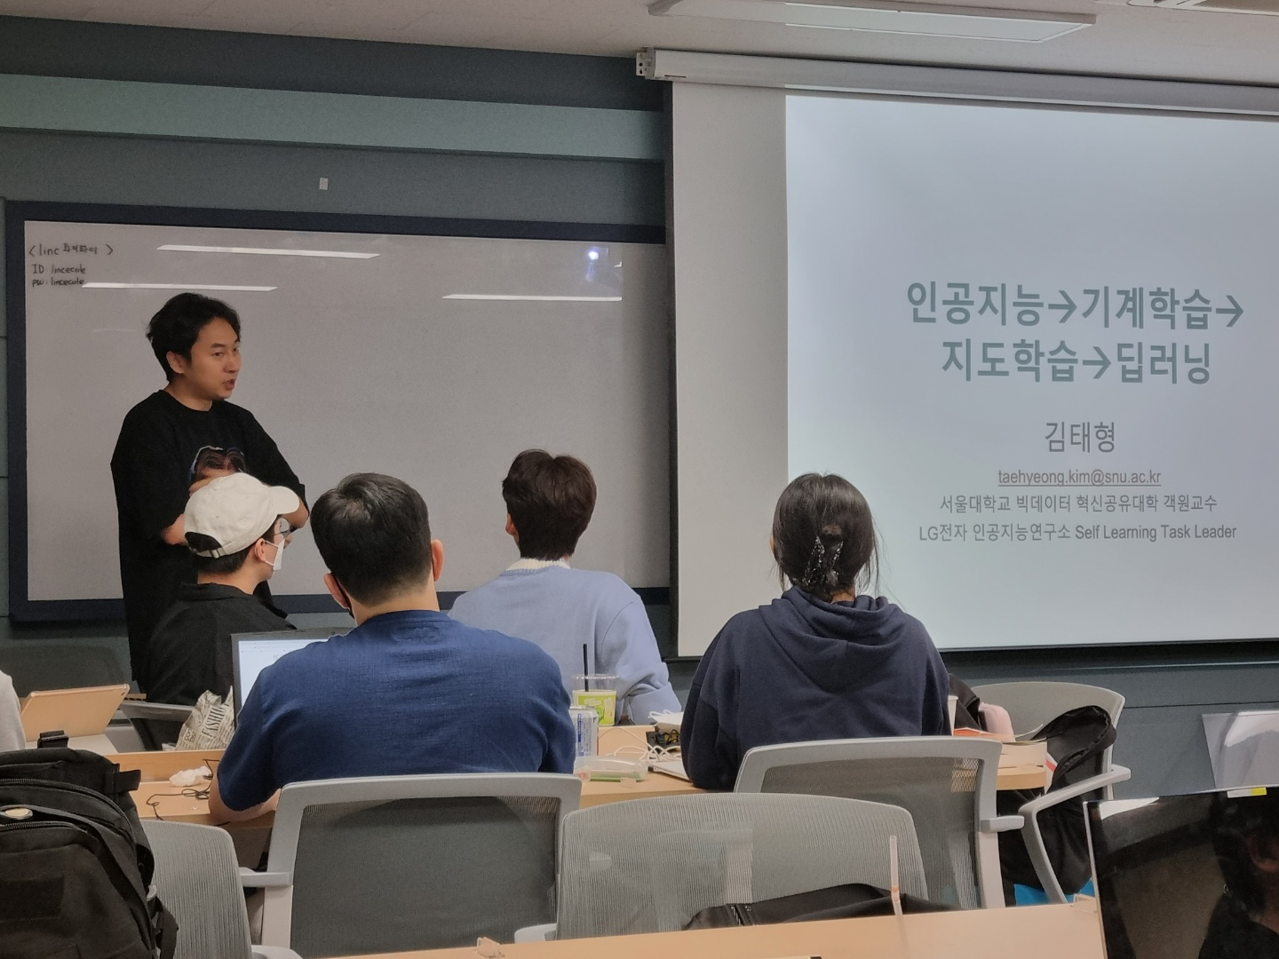
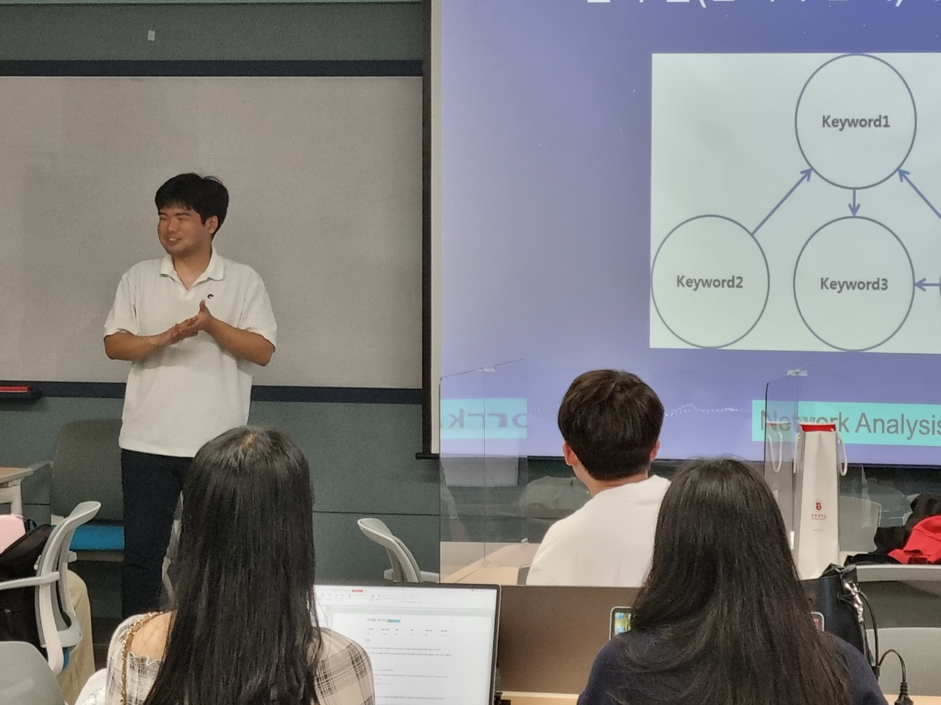
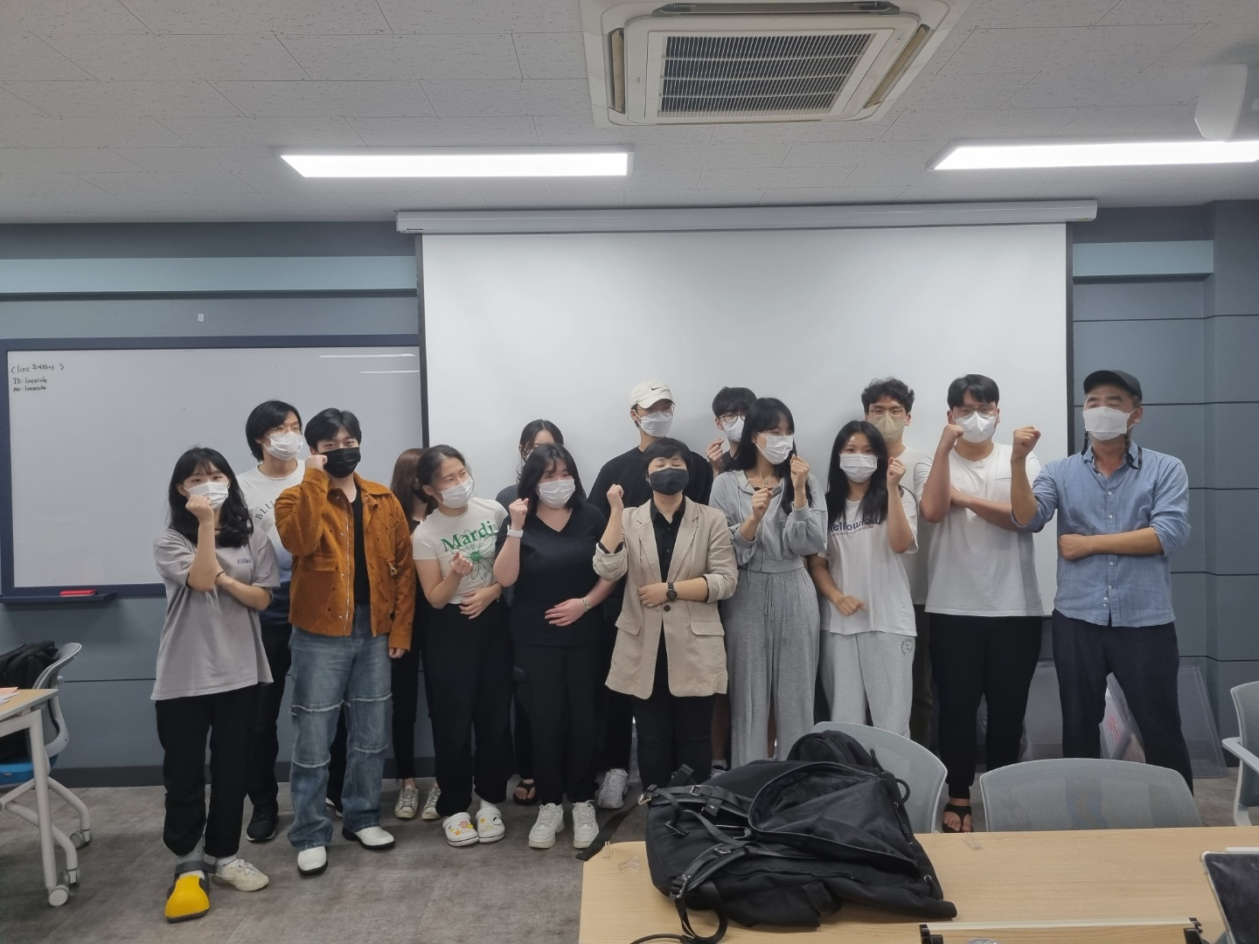


분 야
지도교수
팀 명
팀 원
소프트웨어학과
김병호
Ecole-mentor
강동현, 하민우, 오정민
에꼴 프로젝트란?
경성대학교 LINC사업단의 에꼴 프로젝트는 학생들이 스스로 배우는 법을 터득하도록 가이드 하는 교육 프로그램입니다.
에꼴 커리큘럼
1-2주차
-알고리즘 코딩
100개 Commit
3-4주차
-HTML, CSS
-이력서 만들기
-BOOTSTRAP
5-6주차
-한국해양과학기술원
-HTML ,CSS, JQUERY
-BULMA
-BIG DATA
7-8주차
-google startup 방문
- AI 마이닝
-머신러닝, 딥러닝
9-10주차
-서버구축
- WORDPRESS
CLOUD PANEL
DOCKER
11-12주차
-서버구축
-WORDPRESS
-
활용방안 및 기대효과
실무 경험
향상된 전공지식
포트폴리오
문제해결능력
활동 사진

